Slide 2
KoiBox
導入
開封と セットアップ
KoiBoxの使用
まとめ
Notes:
Sum up

Slide 3
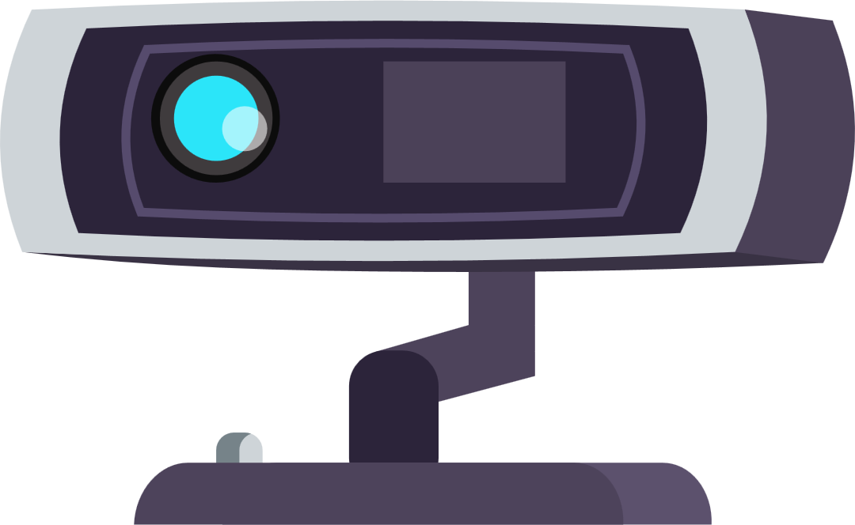
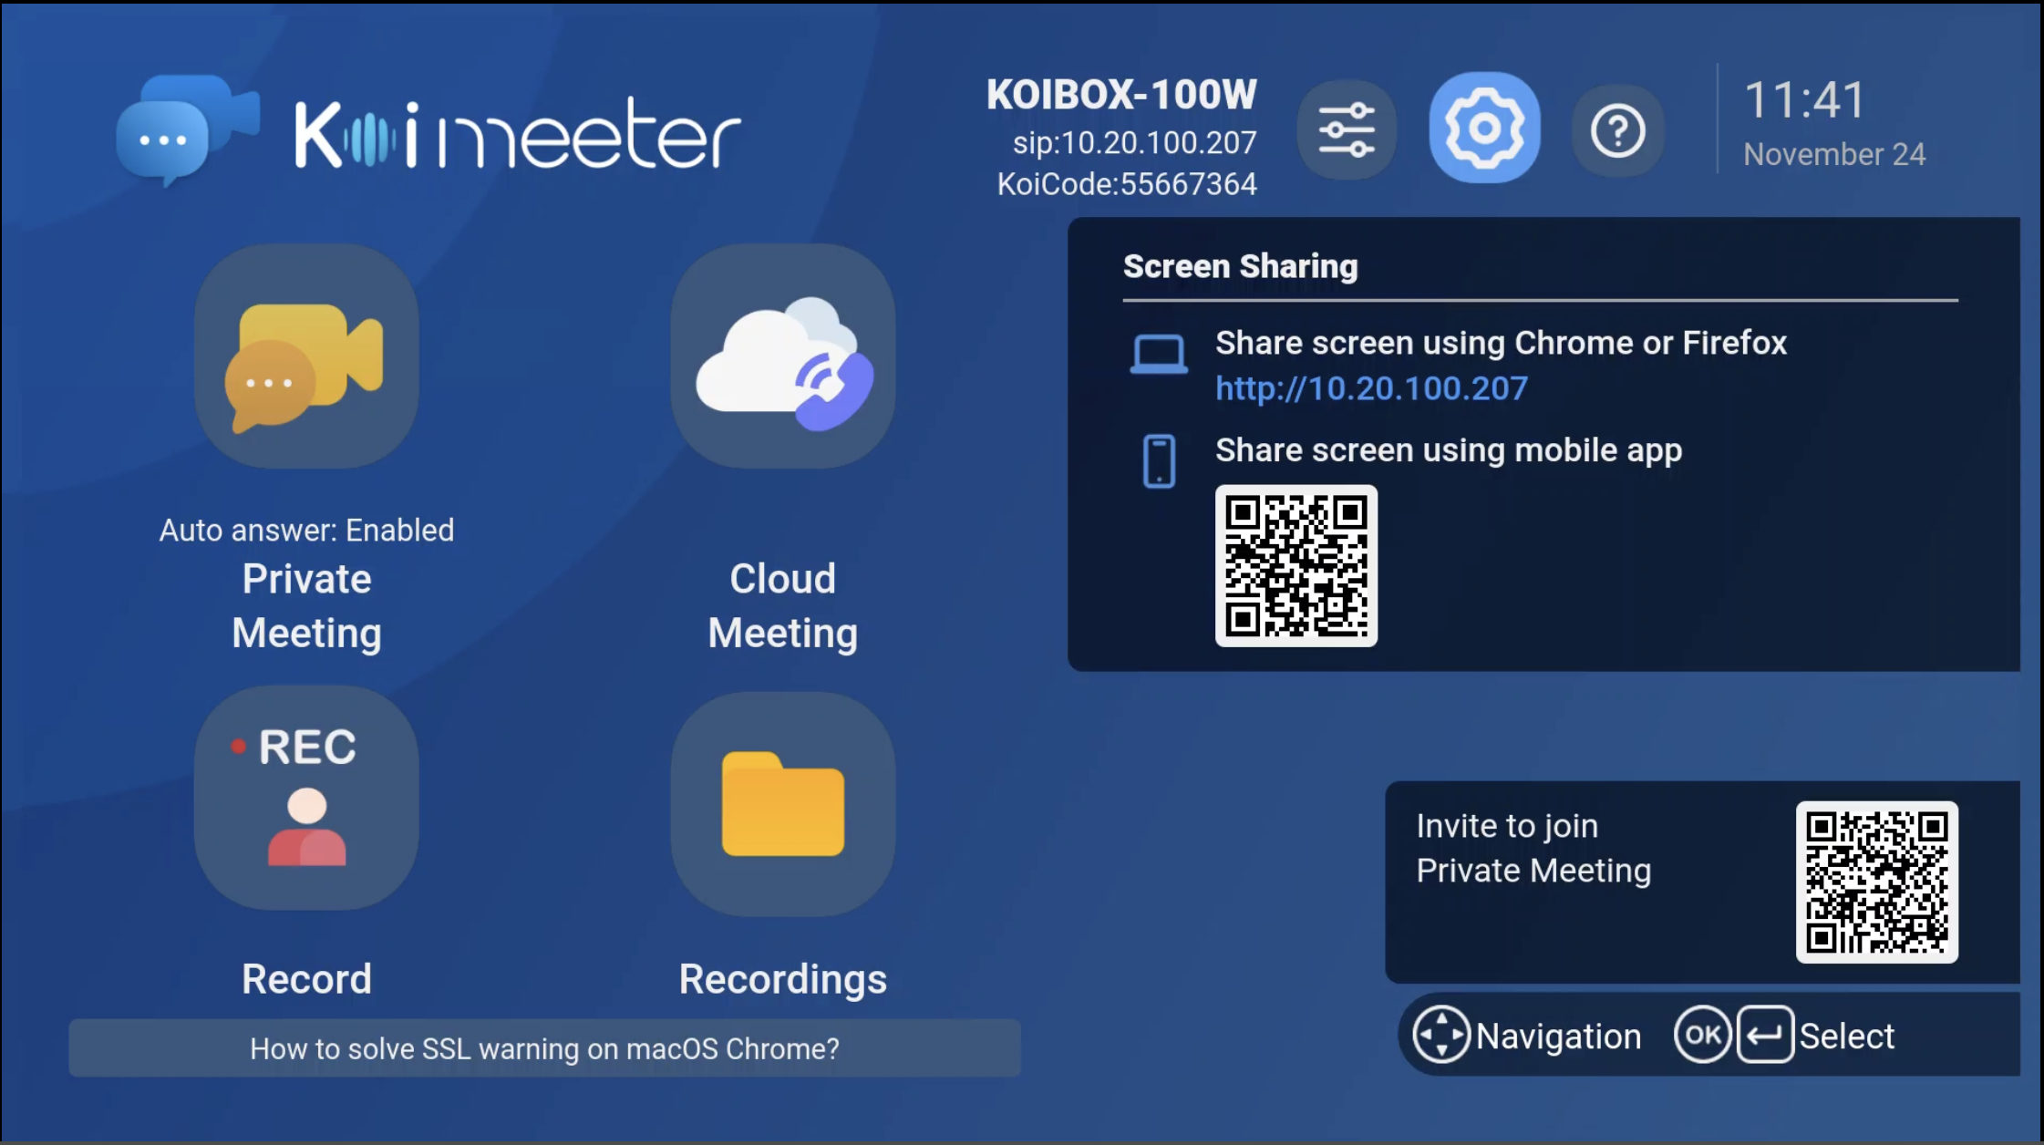
QNAPとKoiBox
会議室でKoiBoxを使用
台北本社
支店
・上海
・日本
・ドイツ…
Notes:
KoiBox in the conference room
Taipei Headquarters
Branch Office
Shanghai
Japan
Germany ...

Slide 4
なぜQNAPはKoiBoxを使用するのか？
会議スタイルの変更 少ない人数、多くのスペース -より多くのハードウェアコスト
在宅勤務からオフィス勤務 オンライン会議に参加する際の干渉
会議室のデバイスの共有 マイクやスピーカー、 プロジェクションなど
Notes:
Change in meeting style
Less people, more space - more hardware costs
Returning to the office from working from home
Interference when participating in online meetings
Meeting room devices should be shared
So does microphones and speakers, projection as well

Slide 5
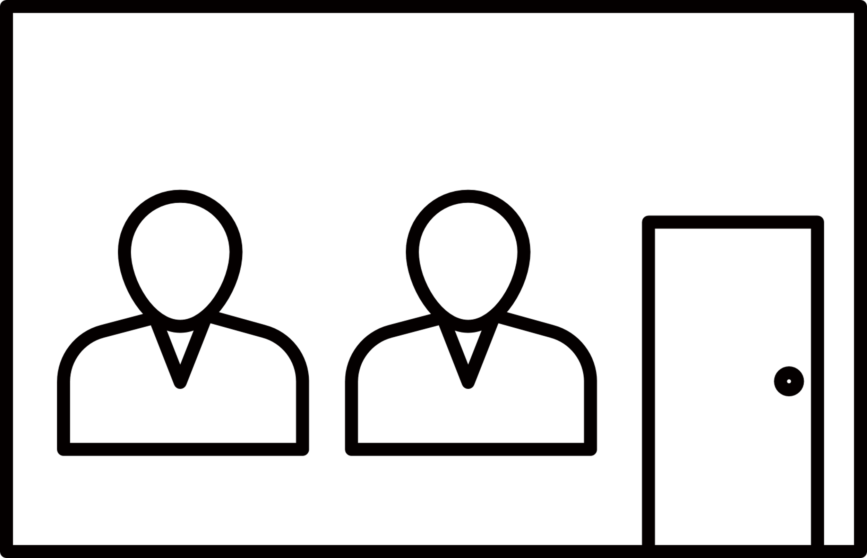
QNAPでのKoiBoxの活用
KoiBoxは、QNAP会議室で次のように利用されています。
ワイヤレス プロジェクション
録画
クラウドミーティングに 参加
Teams、Zoom、Skype、Meet…
プライベートP2P ミーティングの作成
モバイルアプリ、その他のKoiBox、 SIP会議デバイス使用
リーズナブルな価格により、会社は予算内で すべての会議室をビデオ会議室として利用できます。
Notes:
Recording

Slide 6
なぜPCではなくKoiBoxなのか？
ワイヤレスプロジェクションが 使用できない
会議用ソフトウェアの インストールが必要
面倒な同期
複雑なリモート管理
Notes:
Unable to accept wireless projection
Meeting software must be installed
Synchronizing is troublesome
More difficult to manage remotely

Slide 7
KoiBoxの開封とセットアップ
Notes:
Unbox and setup KoiBox

Slide 8
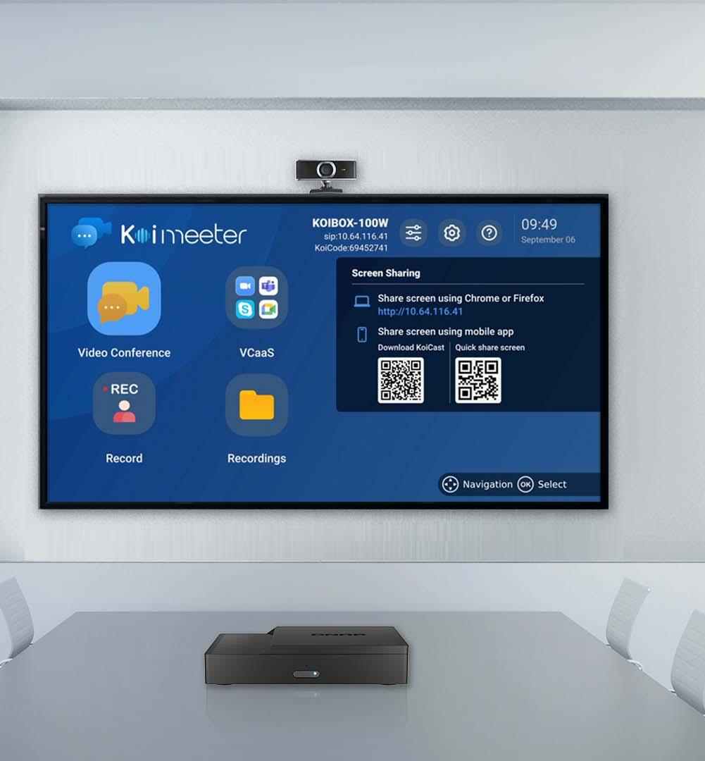
KoiBoxの使用
Notes:
Using KoiBox

Slide 9
まとめ
KoiBoxは、ほとんどのUSBカメラとBluetoothキーボード、マウス、マイクに対応
QNAPQhora-301Wと互換性のある Wi-Fi6ワイヤレス規格をサポート
会議記録のために2.5インチSATA ハードドライブに対応し、 工具不要のインストールをサポート
KoiBoxは、複数人のクラウド会議から プライベート会議やローカル会議まで、 会議の規模に関わらず、 全ての会議をサポートします
Notes:
KoiBox supports most USB cameras and Bluetooth keyboards, mice, and microphones
Supports Wi-Fi 6 wireless standard, compatible with QNAP Qhora-301W
Supports 2.5" SATA hard drive for conference recording and supports tool-less installation
No matter the size of the meeting, from multi-person cloud meetings to private meetings and local meetings, KoiBox can support them all

